Slide 1
Interesse por política - LAPOP
Larissa Marques
2022-08-09

Slide 2
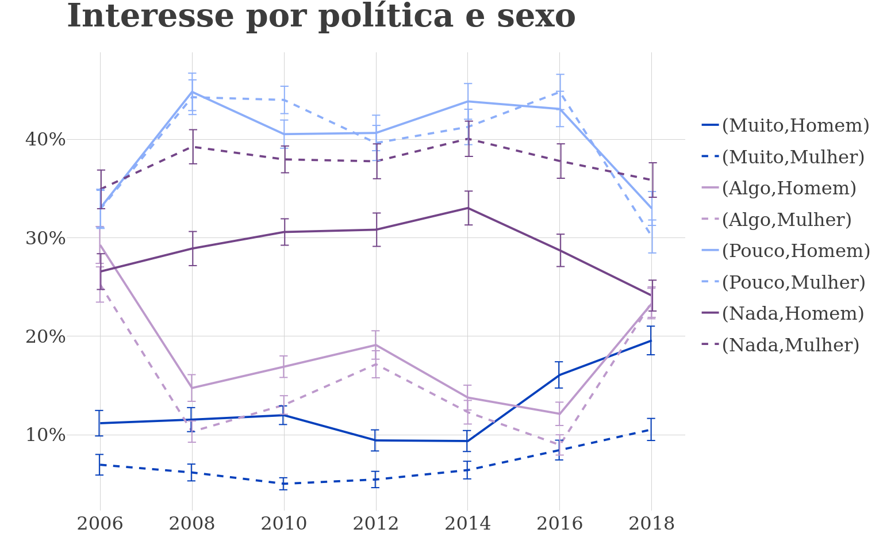

Slide 3
Dica
Interessante analisar o gráfico apenas com as categorias extremas como “muito interesse” ou “nenhum interesse”.
Optou-se por um grafico de linha por se tratar de uma temporalidade (2006-2018)

